Slide 1
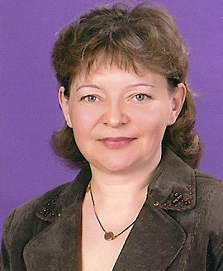
Штаревич Елена Леонидовна
Заместитель директора
по УМР
МОБУ Александровская сош
«Идеальное управление, – когда управления нет,
а его функции выполняются, каждый знает, что
ему делать. И каждый делает, потому что
хочет этого сам» А. Гин

Slide 2
Штаревич Елена Леонидовна
1967 года рождения
Образование – высшее
Доп. квалификация – менеджер
Педагогический стаж – 26 лет
Административный стаж – 6 лет

Slide 3
Штаревич Елена Леонидовна
Повышение квалификации
«Организация и содержание деятельности заместителя директора школы по учебно-воспитательной работе» (ККИПК, 2009 г.)
«Педагогический мониторинг как средство управления качеством обучения в образовательном учреждении в условиях реализации ФГОС» (ККИПК, 2013 г.)

Slide 4
Штаревич Елена Леонид0вна
Грамоты
«За высокие результаты в учебно-воспитательном процессе и в связи с профессиональным праздником Днём учителя» (Администрация Ирбейского района, 2010 г.)
«За качественное методическое сопровождение, высокие результаты учебной деятельности, в честь Дня учителя» (Администрация Ирбейского района, 2013 г.)

Slide 5
Штаревич Елена Леонидовна
Цель моей работы:
Повышение эффективности образовательного процесса через применение современных подходов к организации учебно-воспитательной деятельности, непрерывное совершенствование профессионального уровня и педагогического мастерства.

Slide 6
Штаревич Елена Леонидовна
Мои увлечения.
Люблю
путешествовать
выращивать цветы
читать художественную литературу

Slide 7
Штаревич Елена Леонидовна
Спасибо за внимание!

